Slide 1

数 学 实 验
Experiments in Mathematics
实验2 数学建模初步
2.1 什么是数学建模
2.2 数学建模实例
2.3 数学建模的基本方法、步骤及意义
2.4 实验练习
姜启源等编著 清华大学出版社 2010

Slide 2
2.1 什么是数学建模.
人们常见的模型：
玩具、照片、飞机、火箭模型…
~ 实物模型
水箱中的舰艇、风洞中的飞机…
~ 物理模型
司机（方向盘）、钳工（工件）…
~ 思维模型
地图、电路图、分子结构图…
~ 符号模型
模型是为了一定目的，对客观事物的一部分进行简缩、
抽象、提炼出来的原型的替代物。
模型集中反映了原型中人们需要的那一部分特征。

Slide 3

你碰到过的数学模型
——“航行问题”
甲乙两地相距750千米，船从甲到乙顺水航行需30小时，
从乙到甲逆水航行需50小时，问船的速度是多少?
用 x 表示船速，y 表示水速，列出方程：
( x + y ) × 30 = 750
( x – y ) × 50 = 750
x = 20
y = 5
求解
答：船速每小时20千米/小时.

Slide 4
航行问题建立数学模型的基本步骤
作出简化假设（船速、水速为常数）；
用符号表示有关量（x~船速, y~水速）；
用物理定律（匀速运动的距离等于速度乘以
时间）列出数学式子（二元一次方程）；
求解得到数学解答（ x = 20, y = 5）；
回答原问题（船速每小时20千米/小时）。

Slide 5
数学模型 (Mathematical Model) 和
数学建模（Mathematical Modeling)
数学模型:
对于一个现实对象，为了一个特定目的，
作出必要的简化假设，根据其内在规律，
运用适当的数学工具，得到的一个数学结构。
数学建模
的全过程
现实对象的信息
表述
数学模型
（归纳）
验证
（演绎）
求解
现实对象的解答
解释
数学模型的解答

Slide 6

2.2 数学建模实例
2.2.0 椅子能在不平的地面上放稳吗
问题分析
通常 ~ 三只脚着地
放稳 ~ 四只脚着地
四条腿一样长，椅脚与地面点接触，
四脚连线呈正方形;
模型假设
地面高度连续变化，可视为数学上的
连续曲面;
地面相对平坦，使椅子在任意位置至
少三只脚同时着地。

Slide 7
2.2 数学建模实例
例2.2.0 椅子能在不平的地面上放稳吗
模型构成
用数学语言把椅子位置和四只脚着地的关系表示出来
椅子位置
利用正方形(椅脚连线)的对称性
B ´
B
用θ (对角线与x轴的夹角)表示椅子位置
A ´
四只脚着地
椅脚与地面距离为零
C
θ
A
距离是θ 的函数
O
x
四个距离(四只脚)
两个距离
正方形对称性
C ´
D´
D
A,C 两脚与地面距离之和 ~ f(θ )
正方形ABCD
绕O点旋转
B,D 两脚与地面距离之和 ~ g(θ )

Slide 8
2.2 数学建模实例
例2.2.0 椅子能在不平的地面上放稳吗
模型构成
用数学语言把椅子位置和四只脚着地的关系表示出来
地面为连续曲面
f(θ ) , g(θ )是连续函数
椅子在任意位置至少三只脚着地
对任意θ, f(θ ), g(θ )至少一个为 0
数学问题
已知： f(θ ) , g(θ )是连续函数 ;
对任意θ， f(θ ) • g(θ ) = 0 ;
且 g(0) = 0， f(0) > 0.
证明：存在θ₀，使 f(θ₀) = g(θ₀) = 0.

Slide 9
2.2 数学建模实例
例2.2.0 椅子能在不平的地面上放稳吗
模型求解
给出一种简单、粗糙的证明方法
将椅子旋转90⁰，对角线AC和BD互换。
由 g(0)=0, f(0) > 0, 知 f(π/2)=0, g(π/2) > 0.
令h(θ ) = f(θ ) – g(θ ), 则 h(0) > 0 和 h(π/2) < 0.
由 f, g 的连续性知 h为连续函数, 据连续函数的基本性质, 必存在θ₀ , 使 h(θ₀) = 0, 即 f(θ₀) = g(θ₀) .
因为 f(θ ) • g(θ ) = 0, 所以 f(θ₀) = g(θ₀) = 0.
评注和思考
建模的关键 ~
θ 和 f(θ ), g(θ )的确定
假设条件的本质与非本质
考察四脚呈长方形的椅子

Slide 10
2.2 数学建模实例
例2.2.1 录像机计数器的用途
2.2.1 录像机计数器的用途
问题
经试验，一盘录像带从头转到尾，时间用了183分30秒，计数器读数从0000变到6152。
现在录像带已经转过大半，计数器读数为4580,
问剩下的一段还能否录下1小时的节目？
思考
计数器读数是均匀增长的吗？
不仅回答问题，而且建立
计数器读数与录像带转过时间的关系。
要求

Slide 11
2.2 数学建模实例
例2.2.1 录像机计数器的用途
观察
计数器读数增长越来越慢！
问题分析
录像机计数器的工作原理
左轮盘
0000
右轮盘
计数器
主动轮
录像带
磁头
压轮
录像带运动方向
录像带运动
右轮盘半径增大
计数器读数增长变慢
录像带运动速度是常数
右轮转速不是常数

Slide 12
2.2 数学建模实例
例2.2.1 录像机计数器的用途
模型假设
录像带的运动速度是常数 v ；
计数器读数 n 与右轮转数 m 成正比，记 m = kn;
录像带厚度（加两圈间空隙）为常数 w；
空右轮盘半径记作 r ；
时间 t = 0 时读数 n = 0 .
建模目的
建立时间 t 与读数 n 之间的关系
（设v, k, w, r为已知参数）

Slide 13
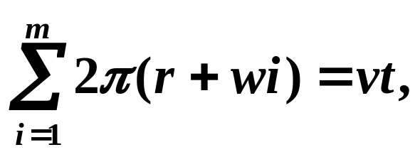
2.2 数学建模实例
例2.2.1 录像机计数器的用途
模型建立
建立 t 与 n 的函数关系有多种方法
1. 右轮盘转第 i 圈的半径为 r + wi, m 圈的总长度等于
录像带在时间 t 内移动的长度 vt, 所以
πwk² 2πrk
v v
m = kn
t = ── n² + ── n
2. 考察右轮盘面积的变化, 等于录像带厚度乘以转过
的长度，即
πwk² 2πrk
v v
π [( r + wkn )² – r² ] = wvt
t = ── n² + ── n
3. 考察 t 到 t + dt 录像带在右轮盘缠绕的长度，有
πwk² 2πrk
v v
( r + wkn )2πkdn = vdt
t = ── n² + ── n

Slide 14
2.2 数学建模实例
例2.2.1 录像机计数器的用途
思 考
3 种建模方法得到同一结果
πwk² 2πrk
v v
π [( r + wkn )² – r² ] = wvt
t = ── n² + ── n
( r + wkn )2πkdn = vdt
但仔细推算会发现稍有差别，请解释。
思 考
模型中有待定参数 r, w, v, k,
一种确定参数的办法是测量或调查，请设计测量方法。

Slide 15
2.2 数学建模实例
例2.2.1 录像机计数器的用途
参数估计
另一种确定参数的方法——测试分析
将模型改记作 t = an² + bn,
只需估计 a,b
理论上, 已知 t = 183.5, n = 6152, 再有一组 ( t, n ) 数据即可
实际上, 由于测试有误差, 最好用足够多的数据作拟合
现有一批测试数据：
t 0 20 40 60 80
n 0000 1153 2045 2800 3466
t 100 120 140 160 183.5
n 4068 4621 5135 5619 6152
用最小二乘法可得
a = 2.51 × 10^{–6}
b = 1.44 × 10^{–2}.

Slide 16
2.2 数学建模实例
例2.2.1 录像机计数器的用途
模 型 检 验
应该另外测试一批数据检验模型：
t = an² + bn ( a = 2.51 × 10^{–6}, b = 1.44 × 10^{–2} )
模 型 应 用
回答提出的问题：由模型算得 n = 4580 时 t = 118.5分，
剩下的录像带能录 183.5 – 118.5 = 65 分钟的节目。
揭示了“t 与 n 之间呈二次函数关系”这一普遍规律，
当录像带的状态改变时，只需重新估计 a, b 即可。

Slide 17
2.2 数学建模实例
例2.2.2 生产计划的安排
2.2.2 生产计划的安排
问 题
配件厂为装配线生产若干种产品，每轮换一种产品, 都要
因更换设备付出生产准备费, 产量大于需求时要付贮存费。
该厂生产能力非常大, 即所需数量可在很短时间内产出。
已知某产品日需求量为 100 件, 生产准备费为 5000 元, 贮
存费每日每件 1 元。试安排该产品的生产计划, 即多少天
生产一次 ( 生产周期 ), 每次产量多少，使总费用最小。
要
求
不只是回答问题，而且要建立生产周期、产量与需
求量、准备费、贮存费之间的关系。

Slide 18
2.2 数学建模实例
例2.2.2 生产计划的安排
问题分析与思考
日需求100件，准备费5000元，贮存费每日每件1元。
每天生产一次，每次100件，无贮存费，准备费5000元。
每天费用5000元
10天生产一次，每次1000件，贮存费900+800+…+100 =4500元，准备费5000元，总计9500元。
平均每天费用950元
50天生产一次，每次5000件，贮存费4900+4800+…+100 =122500元，准备费5000元，总计127500元。
平均每天费用2550元
10天生产一次平均每天费用最小吗?

Slide 19
2.2 数学建模实例
例2.2.2 生产计划的安排
问题分析与思考
周期短，产量小
贮存费少，准备费多
周期长，产量大
准备费少，贮存费多
存在最佳的周期和产量，使总费用（二者之和）最小
这是一个优化问题，关键在建立目标函数。
显然不能用一个周期的总费用作为目标函数
目标函数——每天总费用的平均值

Slide 20
2.2 数学建模实例
例2.2.2 生产计划的安排
模 型 假 设
1. 每次生产准备费为 c₁, 每天每件产品贮存费为 c₂；
2. 产品每天的需求量为常数 r；
3. 每 T 天生产一次(周期), 每次生产 Q 件, 当贮存量降
到零时, Q 件产品可以立即生产出来(生产时间不计)；
4. 为方便起见，时间和产量都作为连续量处理。
建 模 目 的
设 r, c₁, c₂ 已知，求T, Q 使每天总费用的平均值最小。

Slide 21
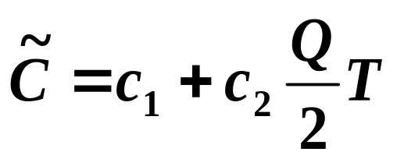
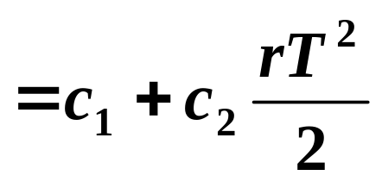
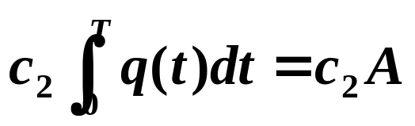
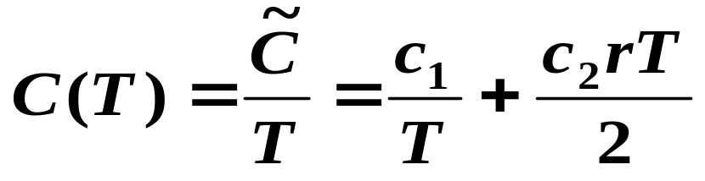
2.2 数学建模实例
例2.2.2 生产计划的安排
模 型 建 立
离散问题连续化
q
将贮存量表示为时间的函数 q(t)
t = 0 生产 Q 件, 即 q(0) = Q,
Q
r
q(t) 以需求速率 r 递减, q(T ) = 0.
A=QT/2
Q = r T
0
T
t
一周期贮存费为
一周期
总费用
每天总费用平均
值（目标函数）

Slide 22
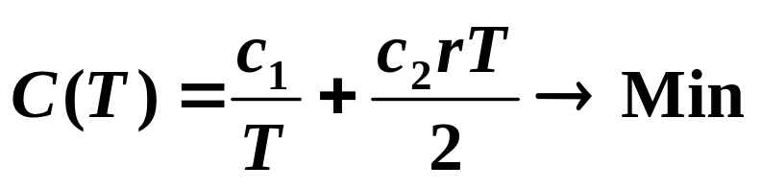
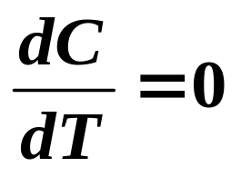
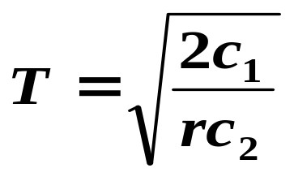
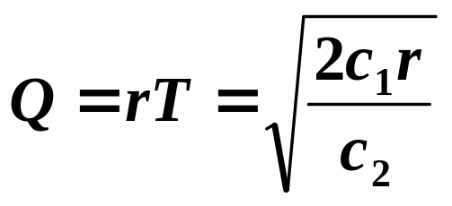
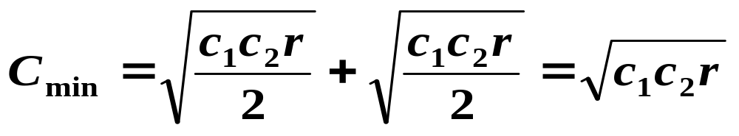
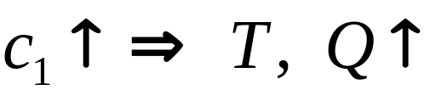
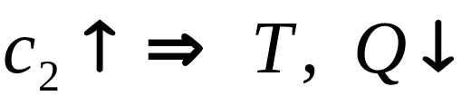
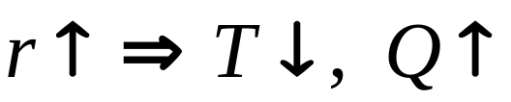
2.2 数学建模实例
例2.2.2 生产计划的安排
模型求解
求 T 使
C
经济批量订货公式 (EQQ)
模型分析
0
T *
T
c₁ = 5000, c₂= 1，r = 100
回答问题
T = 10(天), Q = 1000(件), C = 1000(元)

Slide 23
2.2 数学建模实例
例2.2.3 一年生植物的繁殖
2.2.3 一年生植物的繁殖
一年生植物春季发芽，夏天开花，秋季产种。没有腐
烂、风干、被人为掠去的那些种子可以活过冬天，其中的
一部分能在第二年春季发芽，然后开花、产种，其中的另
一部分虽未能发芽，但如又能活过一个冬天，则其中一部
分可在第三年春季发芽，然后开花、产种，如此继续。
一年生植物只能活一年，可假设种子只要能
在春天发芽，就可正常生长，即植物为数量的变化完全
依赖于种子发芽的情况。并设种子最多可以活过两个冬天。
问题分析
建立数学模型研究植物数量的变化规律
及它能够一直繁殖下去的条件。

Slide 24
2.2 数学建模实例
例2.2.3 一年生植物的繁殖
设一棵植物平均产种数为 c, 种子能够活过冬
天的比例为 b, 活过冬天的那些种子在来年春季发芽的比例
为 a₁，未能发芽的那些种子又活过一个冬天的比例仍为 b,
在下一年春季发芽的比例为 a₂。
模型假设
模型建立
x_{k} ~ 第 k 年的植物数量
设今年种下(并成活)的数量为 x₀
二阶(线性)常系数
差分方程
x₁ = a₁bc x₀
x_{k} = a₁bc x_{k–1} + a₂b( 1 – a₁) bc x_{k–2}， k = 2, 3, ... (2.11)
记 p = –a₁bc，q = –a₂b( 1 – a₁)bc
x₁ + p x₀ = 0，
x_{k} + p x_{k–1} + q x_{k–2} = 0，k = 2, 3, ... (2.12)

Slide 25
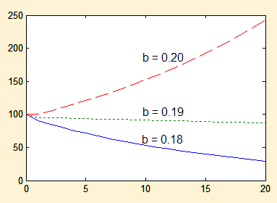
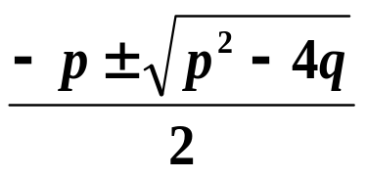
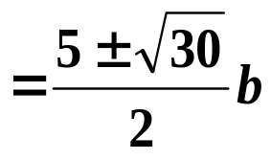
2.2 数学建模实例
例2.2.3 一年生植物的繁殖
模型求解
设 c = 10, a₁ = 0.5, a₂ = 0.25, x₀ = 100
取 b = 0.18, 0.19, 0.20, 由Matlab得右图
寻找形如 x_{k} = λ^{k} 的解：
差分方程 x_{k} + p x_{k–1} + q x_{k–2} = 0 的
特征方程：λ² + pλ + q = 0 (2.13)
特征根：λ_{1,2} = (2.14)
差分方程的解 x_{k} = c₁λ₁^{k} + c₂λ₂^{k}，k = 0, 1, 2, ... (2.13)
b = 0.18时 x_{k} = 95.64(0.943)^{k} + 4.36(-0.0430)^{k}，k = 0, 1, 2, ...
植物能够一直繁殖下去的( x_{k}→∞)条件是 b > 0.191
b = 0.20时 x_{k} = 95.64(1.048)^{k} + 4.36(-0.0477)^{k}，k = 0, 1, 2, ...
| λ_{1,2} | < 1 时，x_{k} →0，max(| λ₁ | , | λ₂ |)> 1 时，x_{k} →∞

Slide 26
2.2 数学建模实例
例2.2.4 人口预报
例2.2.4 人口预报
背景
世界人口增长概况
年 1625 1830 1930 1960 1974 1987 1999
人口(亿) 5 10 20 30 40 50 60
中国人口增长概况
年 1908 1933 1953 1964 1982 1990 1995 2000
人口(亿) 3.0 4.7 6.0 7.2 10.3 11.3 12.0 12.95
研究人口变化规律
控制人口过快增长

Slide 27
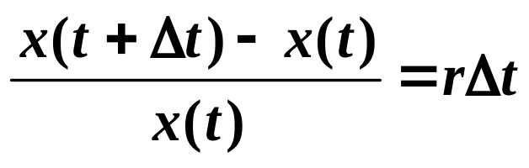
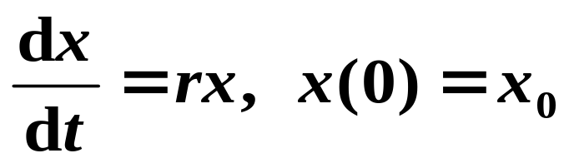
2.2 数学建模实例
例2.2.4 人口预报
常用的计算公式
今年人口 x₀, 年增长率 r
k 年后人口 x_{k} = x₀ ( 1 + r )^{k} (2.19)
指数增长模型——马尔萨斯1798年提出
基本假设 : 人口(相对)增长率 r 是常数
x( t ) ~时刻 t 的人口
x( t ) = x₀ e ^{r} ^{t}
x( t ) = x₀ (e ^{r}) ^{t}
≈ x₀ ( 1 + r )^{t}
随着时间增加，人口按指数规律无限增长

Slide 28
2.2 数学建模实例
例2.2.4 人口预报
阻滞增长模型(Logistic模型)
人口增长到一定数量后，增长率下降的原因：
资源、环境等因素对人口增长的阻滞作用
且阻滞作用随人口数量增加而变大
r 是 x 的减函数
假设
r ( x ) = r – sx ( r, s > 0 )
r ~ 固有增长率(x很小时)
x_{m} ~ 人口容量（资源、环境能容纳的最大数量）
⇨
⇨
r
x_{m}
⇨
x
x_{m}
r ( x_{m} ) = 0
s = ──
r ( x ) = r ( 1 – ── )

Slide 29
2.2 数学建模实例
例2.2.4 人口预报
阻滞增长模型(Logistic模型)
dx
dt
dx
dt
x
x_{m}
── = r x
── = r ( x ) x = r x ( 1 – ── )
dx/dt
x
x_{m}
x_{m}/2
x₀
0
x_{m}/2
x_{m}
x
0
t
x_{m}
x( t ) ~ S形曲线,
x 增加先快后慢
x ( t ) = ─────────
x_{m}
x₀
1 + ( ── – 1 )e^{–r t}

Slide 30
2.2 数学建模实例
例2.2.4 人口预报
指数增长模型
x( t ) = x₀ e ^{r} ^{t}
参数估计 ( r, x₀ )
专家估计；利用实际数据作拟合
对 x( t ) = x₀ e ^{r} ^{t} 两边取对数，得
y = r t + a, 这里 y = ln x, a = ln x₀
利用 Matlab, Excel, …软件
以1790~1900的数据拟合得 r = 0.2743/10年, x₀ = 4.1884
以1790~2000的数据拟合得 r = 0.2022/10年, x₀ = 6.0450

Slide 31
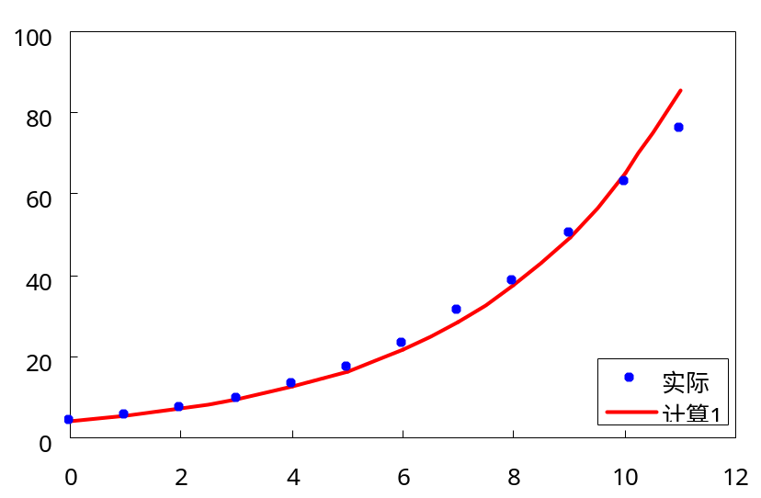
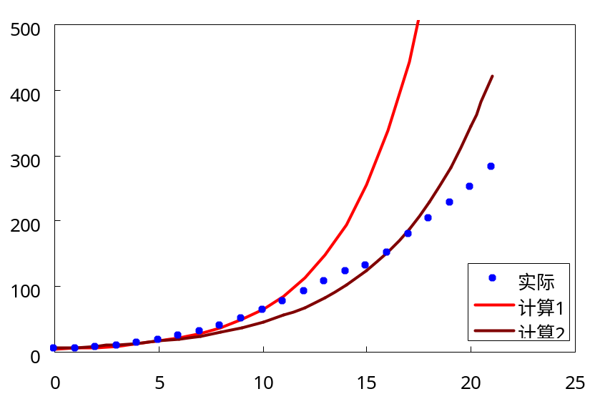
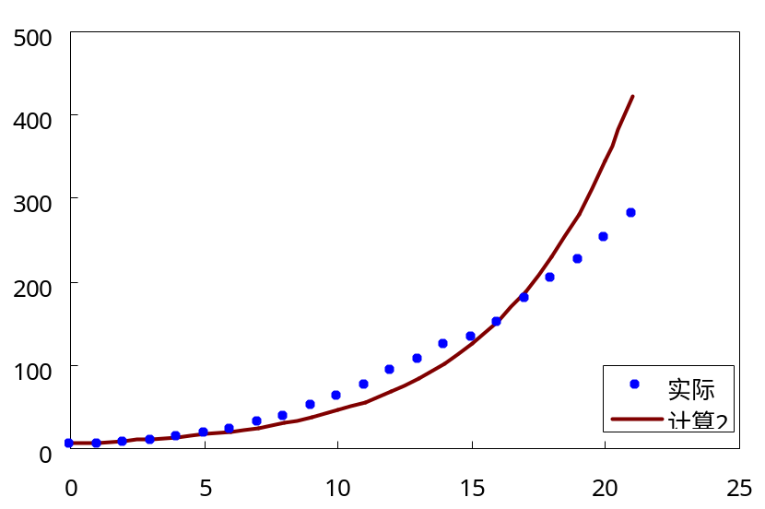
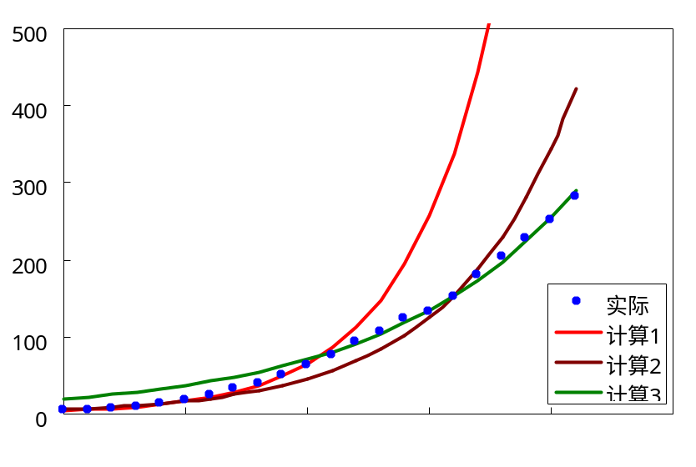
2.2 数学建模实例
例2.2.4 人口预报
计算1: 用1790~1900的数据拟合
计算2: 用1790~2000的数据拟合
计算3: 用1900~2000的数据拟合
结果分析

Slide 32
2.2 数学建模实例
例2.2.4 人口预报
指数增长模型结果分析
与19世纪以前欧洲一些地区人口统计数据吻合
适用于19世纪后迁往加拿大的欧洲移民后代
可用于短期人口增长预测
不符合19世纪后美国及其它地区人口增长规律
不能预测较长期的人口增长过程
人口增长到一定数量后，增长率 r 逐渐下降

Slide 33
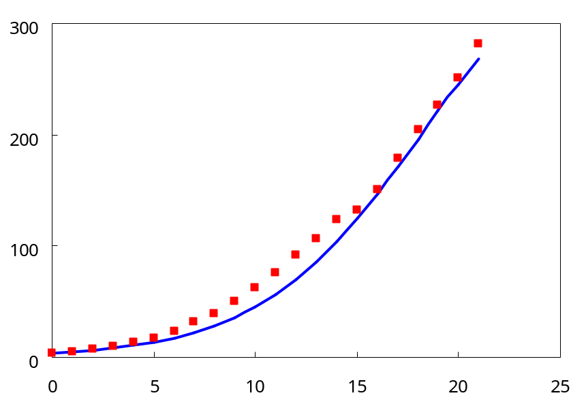
2.2 数学建模实例
例2.2.4 人口预报
阻滞增长模型参数估计 ( r, x₀ )
dx
dt
x
x_{m}
dx/dt
x
r
x_{m}
── = r ( x ) x = r x ( 1 – ── )
─── = r – sx, s = ─
利用统计数据用线性最小二乘法作拟合
例：美国人口1790至1990数据（单位~百万）
r = 0.2557/10年
x_{m}= 392.0886

Slide 34
2.2 数学建模实例
例2.2.4 人口预报
模型检验
用模型计算 2000 年美国人口，与实际数据比较
x(2000) = x(1990) + Δx = x(1990) + r x(1990)[1 – x(1990)/x_{m} ]
⇒ x(2000) = 274.5
实际为281.4 (百万)
模型应用——预报美国 2010 年的人口
加入 2000 年人口数据后重新估计模型参数
r = 0.2490, x_{m}= 434.0
x(2010) = 306.0
Logistic 模型在经济领域中的应用(如耐用消费品的售量)

Slide 35
1.3 数学建模的方法和步骤
数学建模的基本方法
机理分析
根据对客观事物特性的认识，
找出反映内部机理的数量规律
测试分析
将对象看作“黑箱”,通过对量测数据的
统计分析，找出与数据拟合最好的模型
二者结合
用机理分析建立模型结构,
用测试分析确定模型参数
机理分析没有统一的方法，主要通过实例研究
(Case Studies)来学习。以下建模主要指机理分析。

Slide 36
数学建模的一般步骤
模型准备
模型假设
模型构成
模型检验
模型分析
模型求解
模型应用
模
型
准
备
形成一个
比较清晰
的‘问题’
了解实际背景
明确建模目的
搜集有关信息
掌握对象特征

Slide 37
数学建模的一般步骤
模
型
假
设
针对问题特点和建模目的
作出合理的、简化的假设
在合理与简化之间作出折中
用数学的语言、符号描述问题
模
型
构
成
发挥想像力
使用类比法
尽量采用简单的数学工具

Slide 38
数学建模的一般步骤
模型
求解
各种数学方法、软件和计算机技术
模型
分析
如结果的误差分析、统计分析、
模型对数据的稳定性分析
模型
检验
与实际现象、数据比较，
检验模型的合理性、适用性
模型应用

Slide 39
数学建模的重要意义
数学建模越来越受到人们的重视。
电子计算机的出现及飞速发展；
数学以空前的广度和深度向一切领域渗透。
在一般工程技术领域数学建模仍然大有用武之地；
在高新技术领域数学建模几乎是必不可少的工具；
数学进入一些新领域，为数学建模开辟了许多处女地。

Slide 40
数学建模的应用
分析与设计
预报与决策
控制与优化
规划与管理
如虎添翼
数学建模
计算机技术
知识经济

Slide 41
数学建模的全过程
现实对象的信息
表述
数学模型
现实世界
数学世界
(归纳)
验证
求解
(演绎)
现实对象的解答
数学模型的解答
解释
表述
根据建模目的和信息将实际问题“翻译”成数学问题
求解
选择适当的数学方法求得数学模型的解答
解释
将数学语言表述的解答“翻译”回实际对象
验证
用现实对象的信息检验得到的解答
实践
理论
实践

Slide 42
怎样学习数学建模
数学建模与其说是一门技术，不如说是一门艺术
技术大致有章可循
艺术无法归纳成普遍适用的准则
想像力
洞察力
判断力
学习、分析、评价、改进别人作过的模型
亲自动手，认真作几个实际题目

Slide 43
实验练习
实验目的
通过解决简化的实际问题，学习初步
的数学建模方法，培养建模意识。
实验内容
老师课上布置

